Slide 1
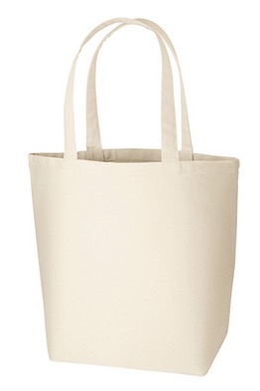
【提案書】
オーガニックコットンキャンバストート(L)
特徴
有機農法で育てられたオーガニックコットン素材のスタンダードタイプなLサイズトートバッグです。シンプルなデザインのため、どんなオリジナル名入れもよく目立ってアピール力も抜群！
納期
納期スペース
仕様
素 材：コットン(320g/㎡)
サイズ：本体/約420×380×130mm､持ち手/約30×580mm
容 量：約14L
お見積
お見積りスペース

